Slide 1
Management projektu Fakulta sportovních studií MU Brno 2013 Ing. Jakub Carda projektový manažer, ekonom projektu ESF MU

Slide 2
Strukturální fondy
Evropská unie
Programové období 2007-2013 (2015)
Operační programy
OP VaVpI (Výzkum a vývoj pro Inovace)
Infrastruktura pro doktorské studium ESF MU

Slide 3
Infrastruktura pro doktorské studium ESF MU Příprava projektu
Základní cíl – nová knihovna
Možnosti financování
Tvorba žádosti
Cíle
Aktivity
Rozpočet
Monitorovací indikátory
Harmonogram
Technické dokumenty
Proces schvalování

Slide 4
Příprava projektu - prostředí/okolnosti
Stavební práce
Rekonstrukce
Knihovna, hala
Dotace EU
ESF MU/MU
Veřejný zadavatel

Slide 5
Infrastruktura pro doktorské studium ESF MU Realizace projektu
Cíle projektu:
zvětšit knihovnu na ESF MU
zvětšit studijně-odpočinkové místa pro studeny
zlepšit vybavení
vytvořit prostory pro vědeckou práci

Slide 6
Infrastruktura pro doktorské studium ESF MU Realizace
Doba realizace 11/2011 až 3/2013
První idea 2007
Koncept 2009
Příprava žádosti 2010
Rozpočet 60 mil. Kč
První verze 15 mil. Kč

Slide 7
Infrastruktura pro doktorské studium ESF MU
Projektový tým
Ředitel
Manažer
Odborný pracovník (administrátor inovace)
Finanční manažer
Investiční manažer
Manažer veřejných zakázek
Manažer projektové podpory

Slide 8
Legislativní prostředí
Zákony
Stavební
Veřejné zakázky
Směrnice a další
PD OP VaVpI
Výzva OP VaVpI PO4
PPŽ
PPP
15 Metodických pokynů MŠMT
3 Směrnice MU

Slide 9
Legislativní prostředí
Rozhodnutí UHOS
Rozhodnutí soudů
Výklad FÚ
Výklad poskytovatele dotace

Slide 10
Veřejné zakázky
Nový zákon 4/2012
Limity MŠMT
MU
6 miliard
Termíny

Slide 11
Stavební práce
Výběrové řízení 12/2011
Podepsání smlouvy s GD stavby 4/2012
Zahájení činnosti 5/2012
Úprava semestru
Plán dokončení 9/2012
Rezerva 10/2012

Slide 12
Stav červenec 2012
Tragédie
foto

Slide 13
Stav srpen 2012
Tragédie
foto

Slide 14
Jak dál?
Projekční řešení
Technické řešení
Personální změny
Administrace změn

Slide 15
Hlavní milníky výstavby
1 | Zahájení stavby – předání a převzetí staveniště | 30. 4. 2012
2 | Milník 1 stavby: Akceptování bankovní záruky za provedení Díla Objednatelem, předložení návrhu Kontrolního a zkušebního plánu Objednateli (původní termín dodržen) | 30. 5. 2012
3 | Milník 2 stavby: Bourací práce, nosná ocelová konstrukce v 1. NP (původní termín 9. 7. 2012) | 25. 9. 2012
4 | Milník 3 stavby: Nové nosné konstrukce ve 2. NP, světlík (původní termín 7. 8. 2012) | 10. 10. 2012
5 | Milník 4 stavby: Stěny, podlahy (původní termín 28. 8. 2012) | 5. 11. 2012
6 | Milník 5 stavby: Připravenost pro instalaci přístrojového vybavení a interiéru včetně dokončení instalačních rozvodů a zprovoznění technologických zařízení instalací (původní termín 17. 9. 2012) | 25. 11. 2012
7 | Milník 6 stavby: Předání a převzetí Díla a akceptování, Bankovní záruky za jakost a Bankovní záruky po Specifickou záruční dobu Objednatelem(původní termín 27. 9. 2012) | 5. 12. 2012
8 | Předání stavby uživateli (původní termín 27. 9. 2012) | 5. 12. 2012
9 | Kolaudace stavby | 14. 12. 2012

Slide 16
Proč?
Rekonstrukce
Budova ESF MU (1994 -1996)
Projektová dokumentace
Veřejná zakázka
Cena
GD stavby
Kontrola ze strany MU
Technologická nekázeň

Slide 17
Technologická nekázeň

Slide 18
Řešení - Uhlíkové lamely
Statika
„kosmické technologie“
SMART řešení
Výhodné pro všechny subjekty - win win strategie

Slide 19
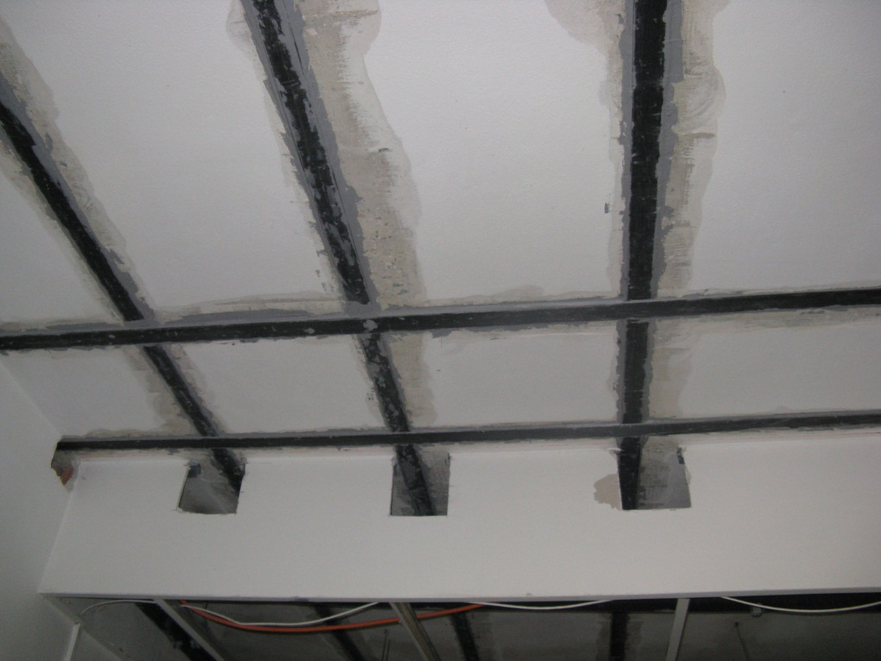
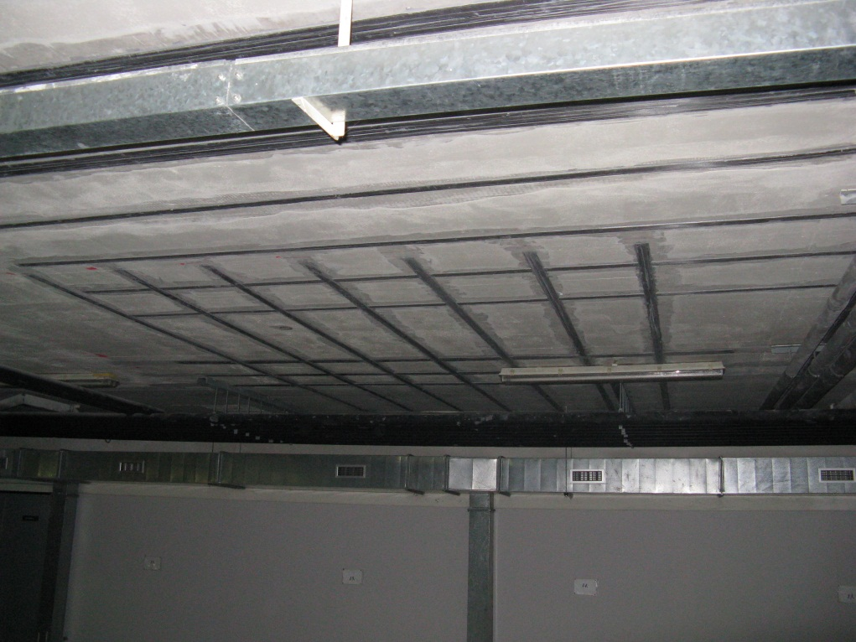
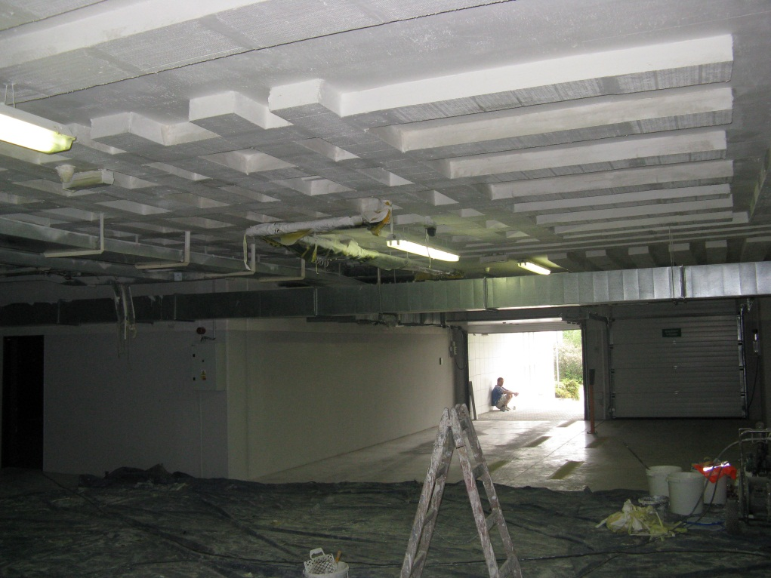
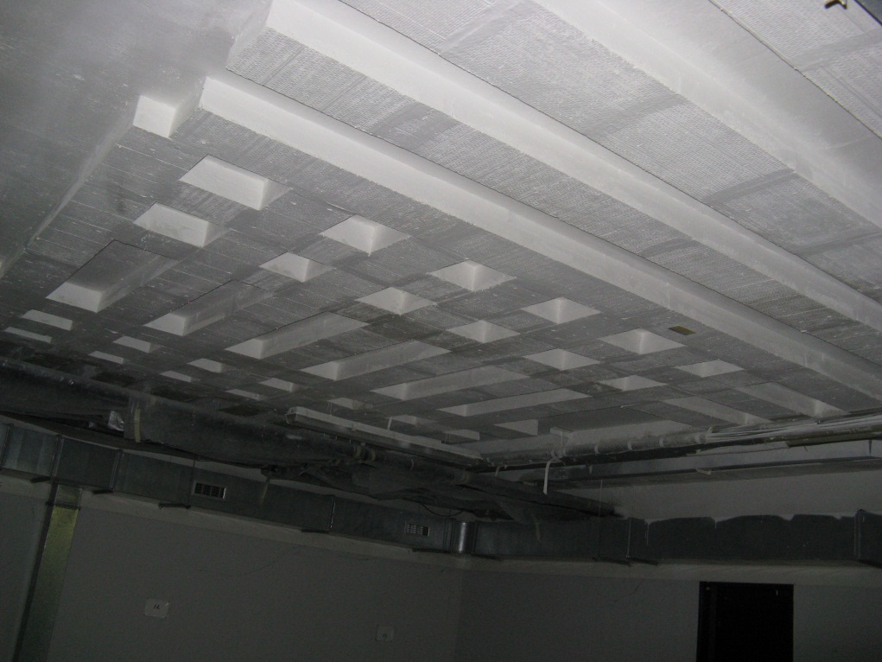

Slide 20
Postup stavebních prací
Zajistit náhradní prostory
Pro výuku
Pro knihovnu
Pro bufet
Omezit dopad prací na chod fakulty
Práce z domu
Hlučné práce o přestávkách

Slide 21
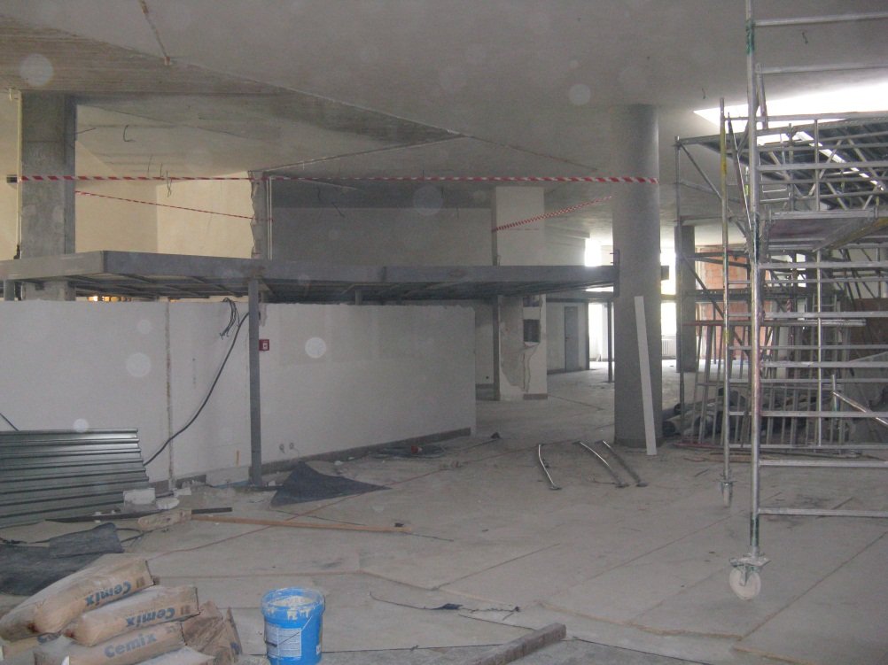
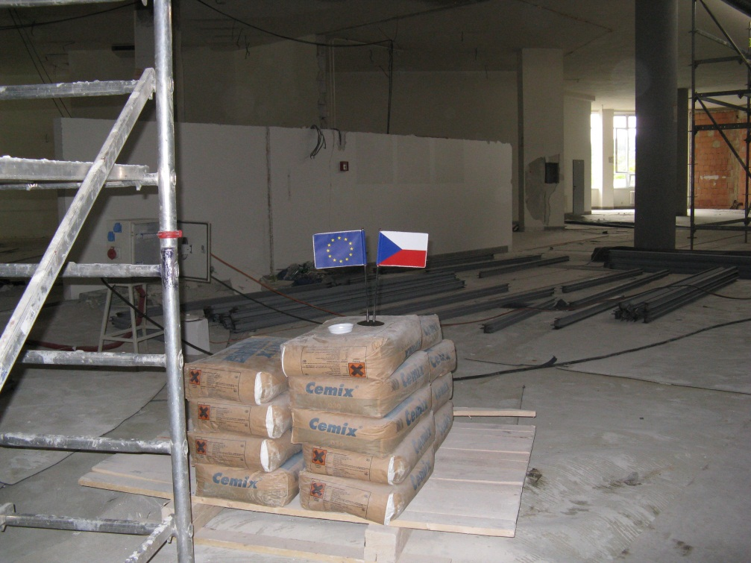
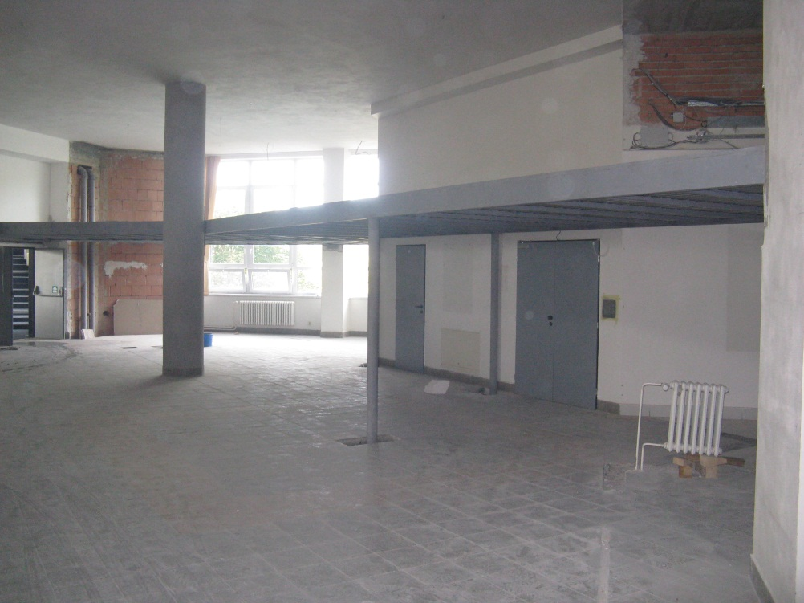

Slide 22
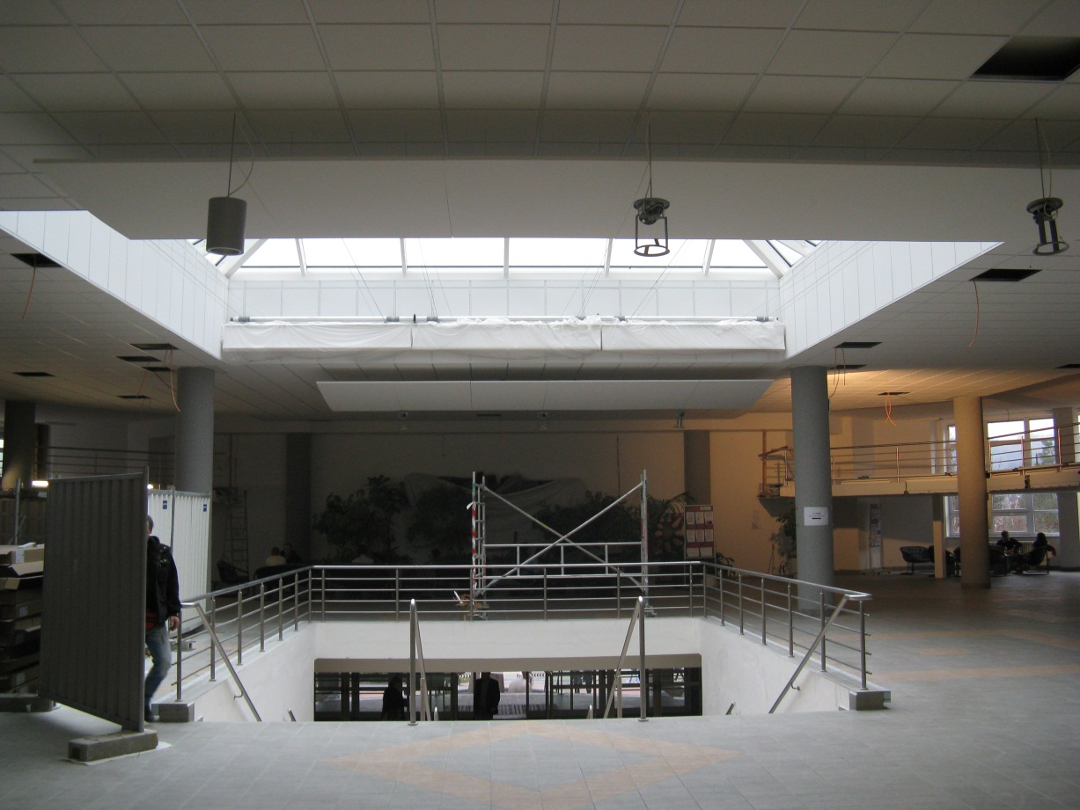
Světlík a vstup

Slide 23
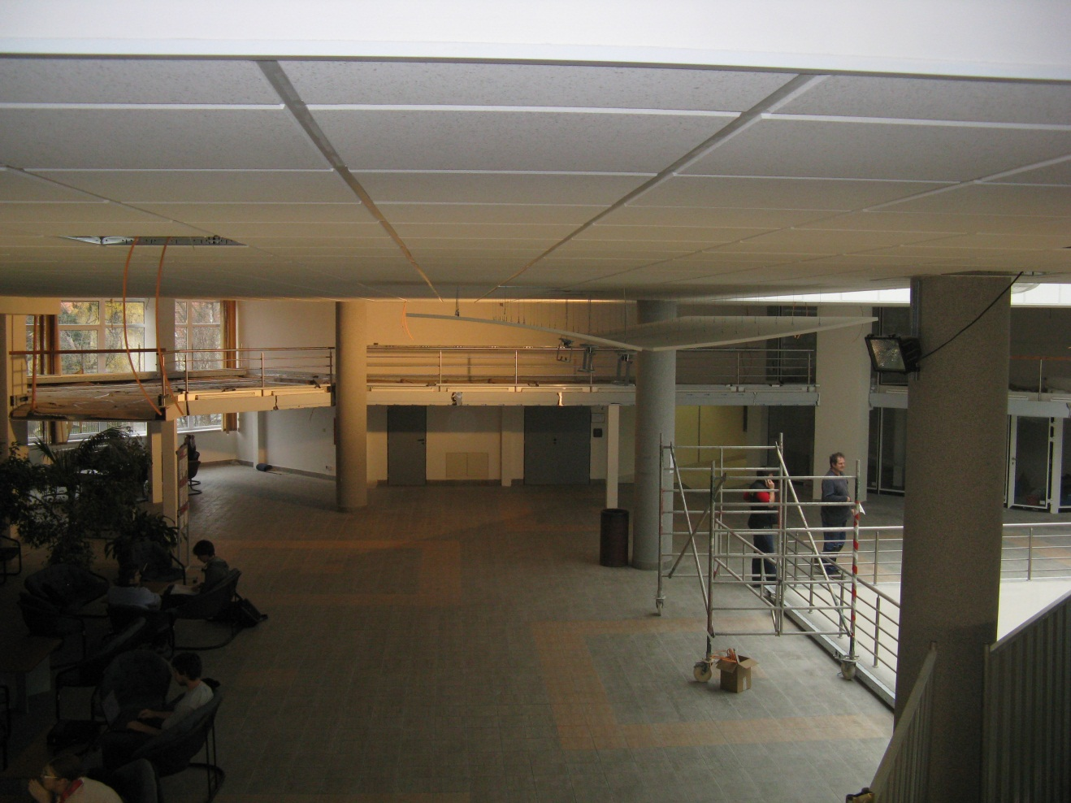
Vstupní hala a galerie

Slide 25
Současný stav

Slide 30
Děkuji za pozornost Jakub Carda jakub.carda@econ.muni.cz

